Slide 1
ЗИМУЮЩАЯ ПТИЦА
«СИНИЦА»

Slide 2
Громко прозвенел звонок
Начинается урок
Наши ушки на макушке
Слушаем запоминаем
Ни минуты не теряем

Slide 3
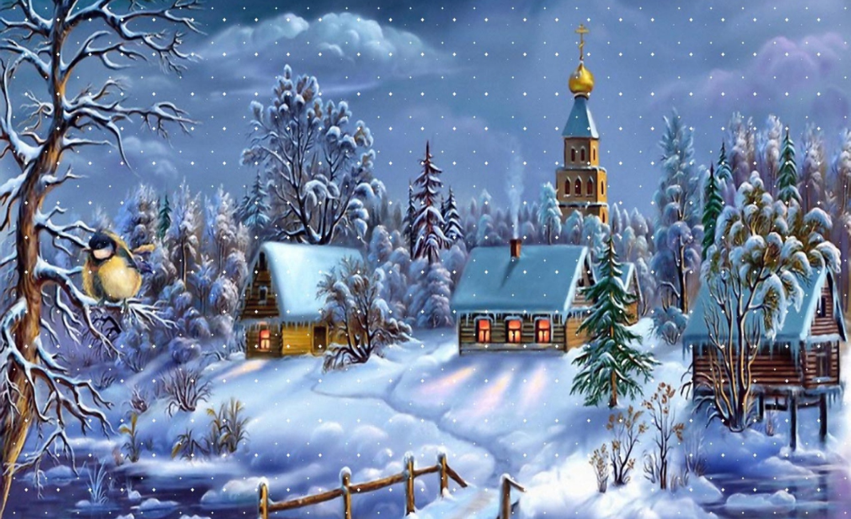
Время года

Slide 4
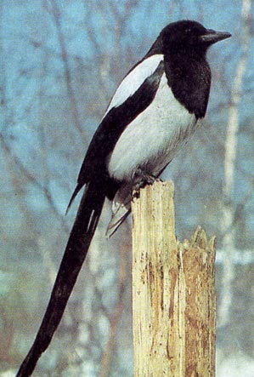
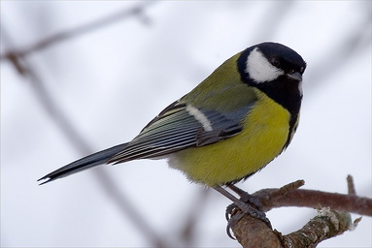
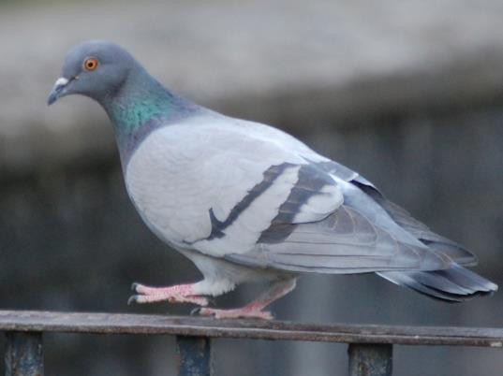
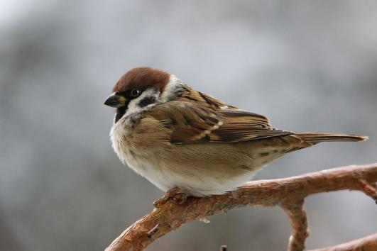
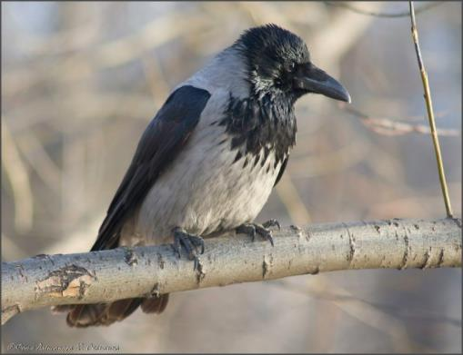
ЗИМУЮЩИЕ ПТИЦЫ
снегирь
сорока
Синица
ворона
Голубь
воробей

Slide 5
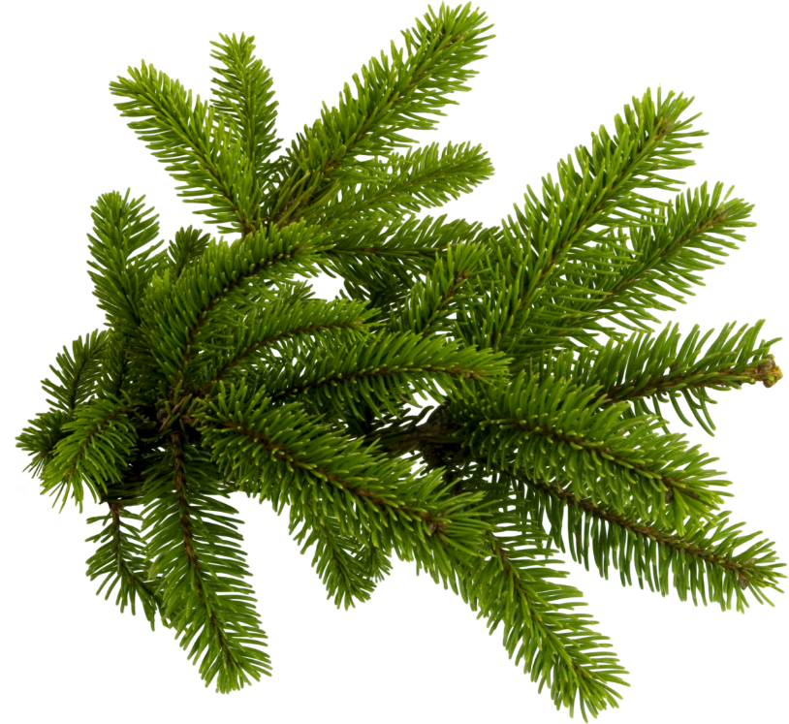
С желтой грудкою летит
Как наряден ее вид!
Что это за птица?
Звать ее – синица.

Slide 6
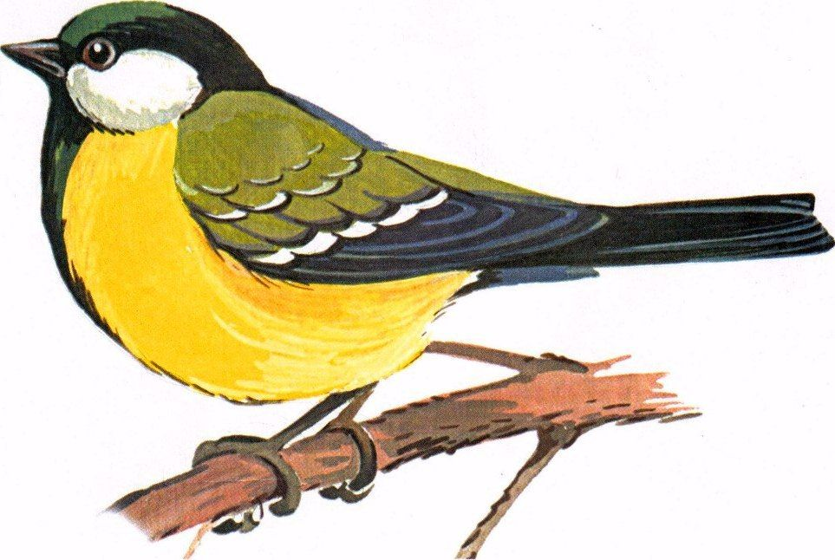
СТРОЕНИЕ ПТИЦ
ГОЛОВА
ГЛАЗА
КЛЮВ
ШЕЯ
ТУЛОВИЩЕ
КРЫЛЬЯ
ХВОСТ
НОГИ

Slide 7
Физминутка
Скачет шустрая синица, (Прыжки на месте на двух ногах.) Ей на месте не сидится, (Прыжки на месте на левой ноге.) Прыг-скок, прыг-скок, (Прыжки на месте на правой ноге.) Завертелась, как волчок. (Кружимся на месте.) Вот присела на минутку, (Присели.) Почесала клювом грудку, (Встали, наклоны головы влево-вправо.) И с дорожки — на плетень, (Прыжки на месте на левой ноге.) Тири-тири, (Прыжки на месте на правой ноге.) Тень-тень-тень! (Прыжки на месте на двух ногах.)

Slide 10
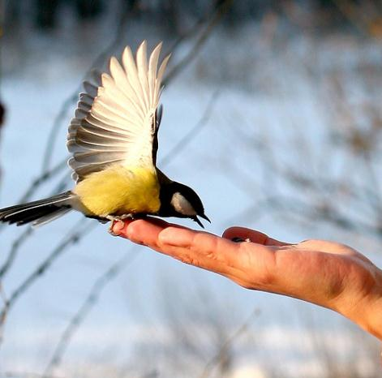
ПОМНИТЕ,РЕБЯТА!
Птицы наши друзья!
Берегите их.

Slide 11
Спасибо за внимание!

